Slide 1
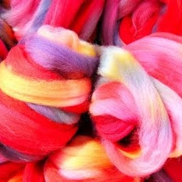
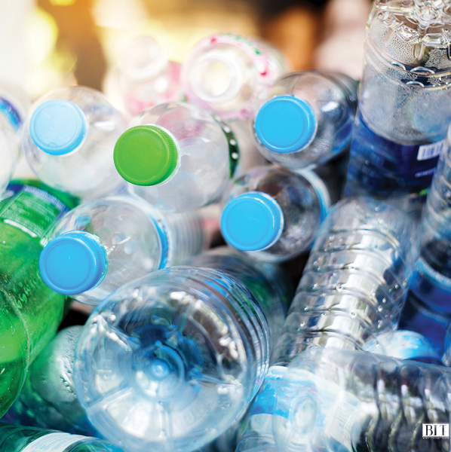
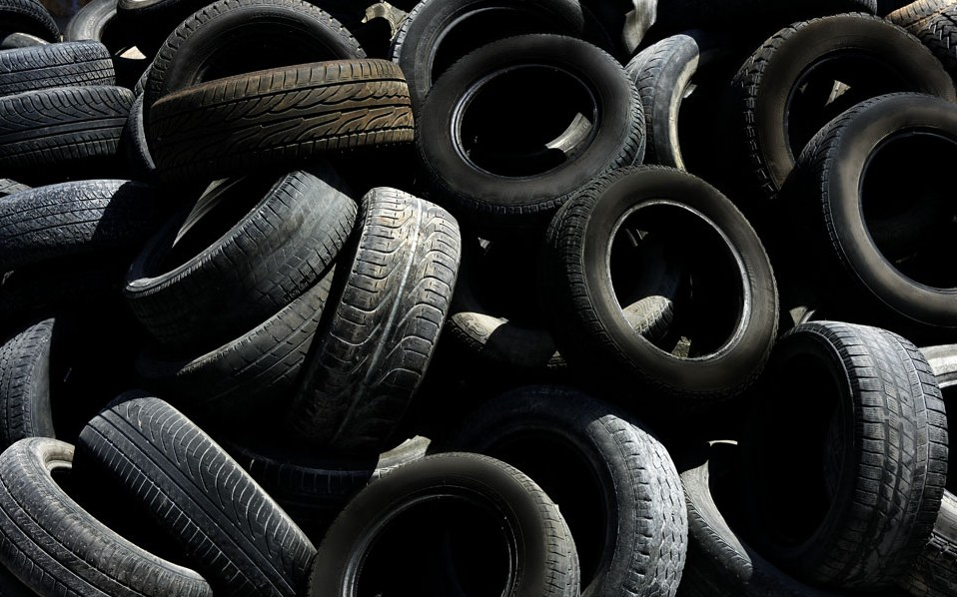
- สารสังเคราะห์และผลิตภัณฑ์ -

Slide 2
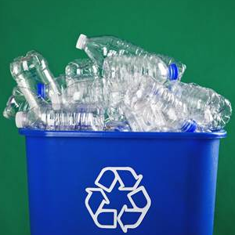
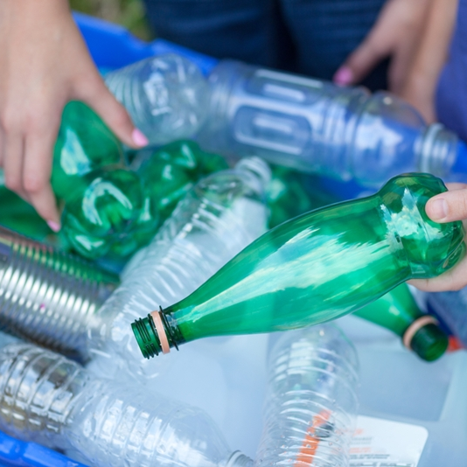
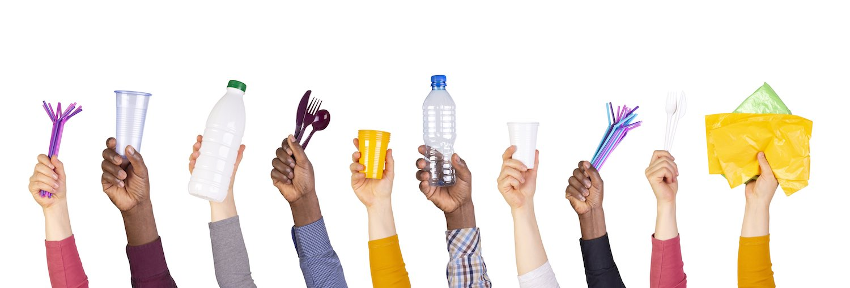
พลาสติก

Slide 3
เทอร์โมพลาสติก
(Thermoplastic)

Slide 4
ชนิดของพลาสติกในตระกูลเทอร์โมพลาสติก
ได้แก่

Slide 5
1.เทอร์โมพลาสติก
(Thermoplastic)
ชนิดของเทอร์โมพลาสติก เทอร์โมพลาสติกมีหลายชนิด ได้แก่

Slide 6
-พอลิเอทิลีน (Polyethylene: PE)
-พอลิโพรพิลีน (Polypropylene: PP)
-พอลิสไตรีน (Polystyrene: PS)
-พอลิไวนิลคลอไรด์ (Polyvinylchloride: PVC)
-ไนลอน (Nylon)
-พอลิเอทิลีนเทเรฟทาเลต (Polyethyleneterephthalate: PET)
-พอลิคาร์บอเนต (Polycarbonate: PC)

Slide 7
การแบ่งกลุ่มของเทอร์โมพลาสติก
ได้กำหนดสัญลักษณ์มาตรฐานพลาสติก
เป็นกลุ่มไว้ 7 กลุ่ม

Slide 8
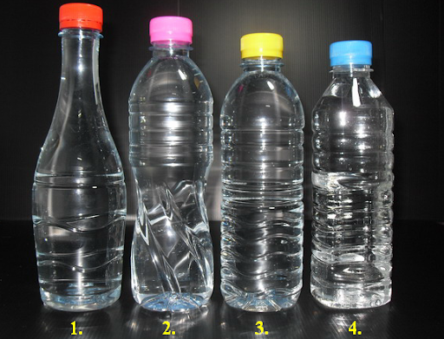
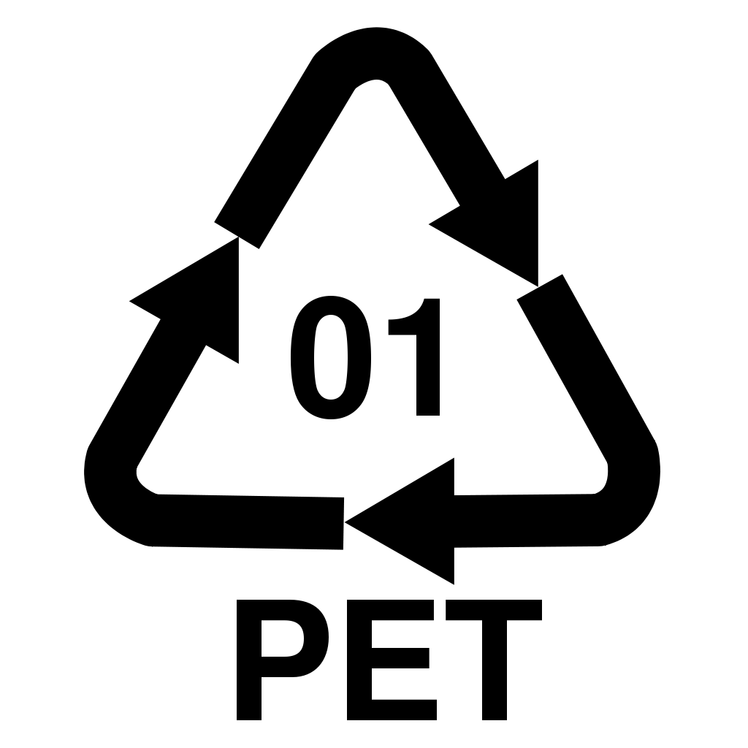
1.โพลิเอทิลีนเทเรฟทาเลต เรียกโดยย่อว่าเพ็ต(PET, PETE ) ที่เรียกกันทั่วไปว่า“ขวดเพ็ต”เป็นพลาสติกใส แข็งทนแรงกระแทกดีไม่เปราะแตกง่ายและกันแก๊สซึมผ่านดี จึงนิยมใช้ทำกระบอกน้ำ ขวดน้ำดื่ม ขวดน้ำอัดลม และขวดน้ำมันพืชโดยทั่วไปสามารถใช้ในอุณหภูมิ -20 Cถึงไม่เกิน 60 – 70 C ไม่สามารถใส่น้ำที่มีอุณหภูมิสูงได้

Slide 9
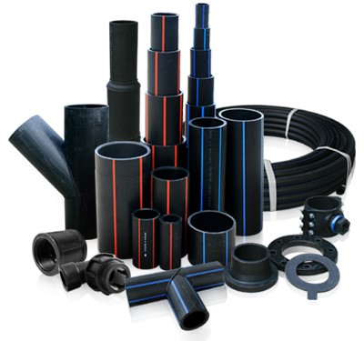
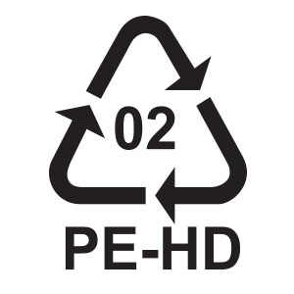
2.โพลิเอทิลีนความหนาแน่นสูง เรียกโดยย่อว่า เอชดีพีอี (HDPE) เป็นพลาสติกความหนาแน่นสูงค่อนข้างแข็งแต่ยืดได้มากเหนียวไม่แตกง่ายขึ้นรูปง่ายมักมีสีสันสวยงามและทนสารเคมี จึงนิยมใช้ทำขวดแชมพูสระผม กระป๋องแป้งเด็กภาชนะบรรจุน้ำยารีดผ้ารวมทั้งขวดบรรจุนม ซึ่งจักช่วยยืดอายุของนมให้ยาวนานขึ้น เพราะป้องกันความชื้นซึมผ่านได้อย่างดีเยี่ยมโดยทั่วไป สามารถใช้ในอุณหภูมิ -20 C ถึง ไม่เกิน 110C

Slide 10
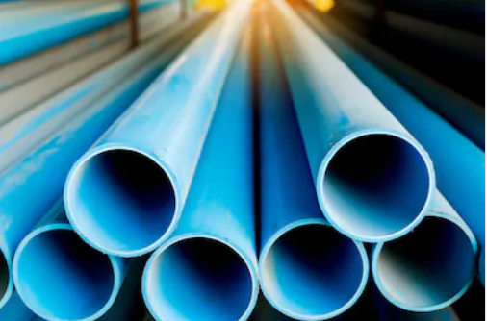
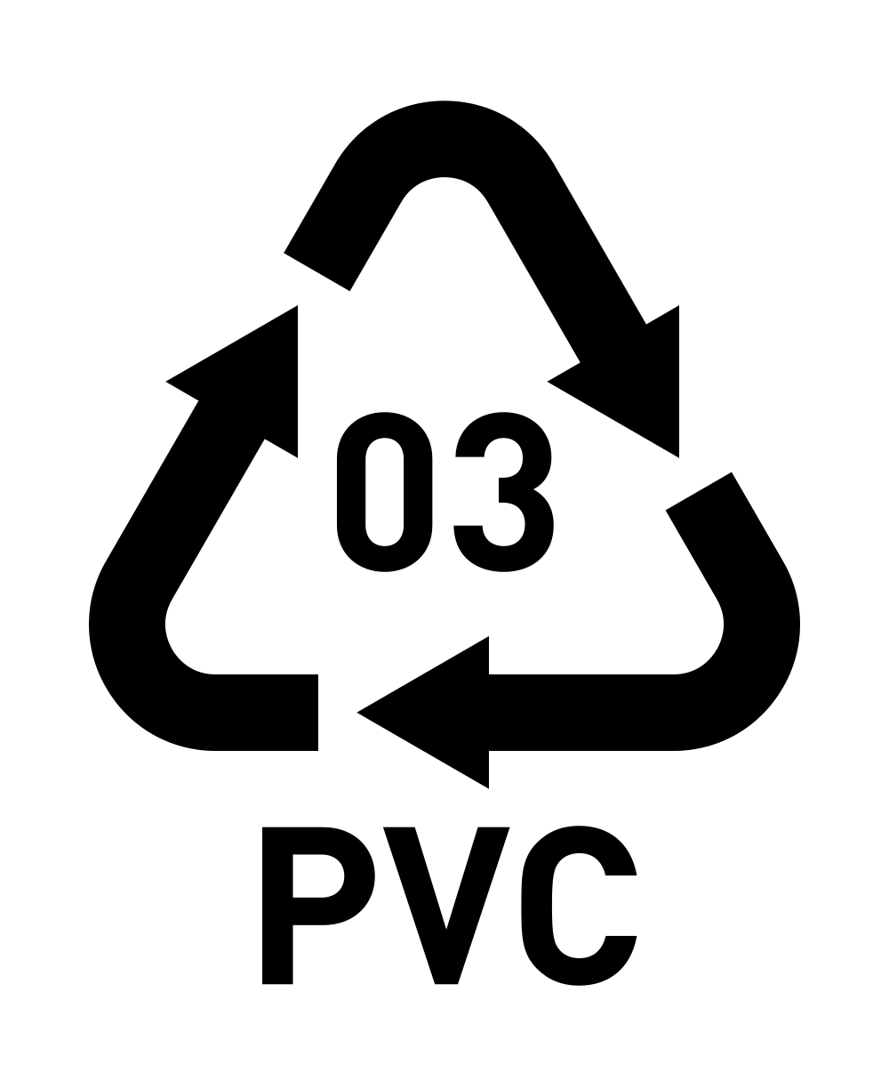
3.โพลิไวนิลคลอไรด์ เรียกโดยย่อว่า พีวีซี (PVC) มี 2 ลักษณะ แข็ง จะนิยมใช้ทำท่อ เช่น ท่อน้ำประปา ทำเลียนแบบไม้ เป็นประตู หน้าต่าง และวงกบ นิ่ม มักจะใช้ทำฉนวนหุ้มสายไฟฟ้าสายยางใสแผ่นฟิล์มสำหรับห่ออาหาร ม่านในห้องอาบน้ำแผ่นกระเบื้องยางแผ่นพลาสติกปูโต๊ะและขวดใส่แชมพูสระผมไม่ควรรับประทานอาหารที่ใช้บรรจุภัณฑ์จากพลาสติกประเภทนี้เพราะอาจก่อให้เกิดอันตรายกับมนุษย์ได้จึงไม่นำมาทำเป็นบรรจุภัณฑ์สำหรับอาหาร

Slide 11
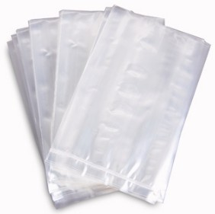
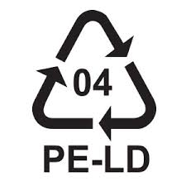
4.โพลิเอทิลีนความหนาแน่นต่ำ เรียกโดยย่อว่าแอลดีพีอี (LDPE) เป็นพลาสติกความหนาแน่นต่ำ ใส ทนทาน แต่ทนร้อนไม่ดีนัก จึงนิยมใช้ทำแผ่นฟิล์ม ถุงพลาสติก เช่นถุงเย็นบรรจุอาหาร ฟิล์มสำหรับห่ออาหาร ห่อของ พลาสติกนี้นำกลับใช้ใหม่เพื่อผลิตเป็นถุงดำใส่ขยะหรือถังขยะ ไม่ควรรับประทานอาหารที่ใช้บรรจุภัณฑ์จากพลาสติกประเภทนี้ เพราะอาจก่อให้เกิดอันตรายกับมนุษย์ได้ จึงไม่นำมาทำเป็นบรรจุภัณฑ์สำหรับอาหาร

Slide 12
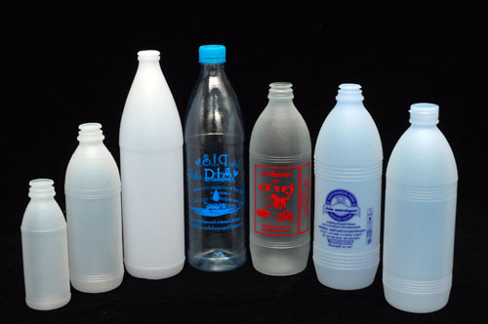
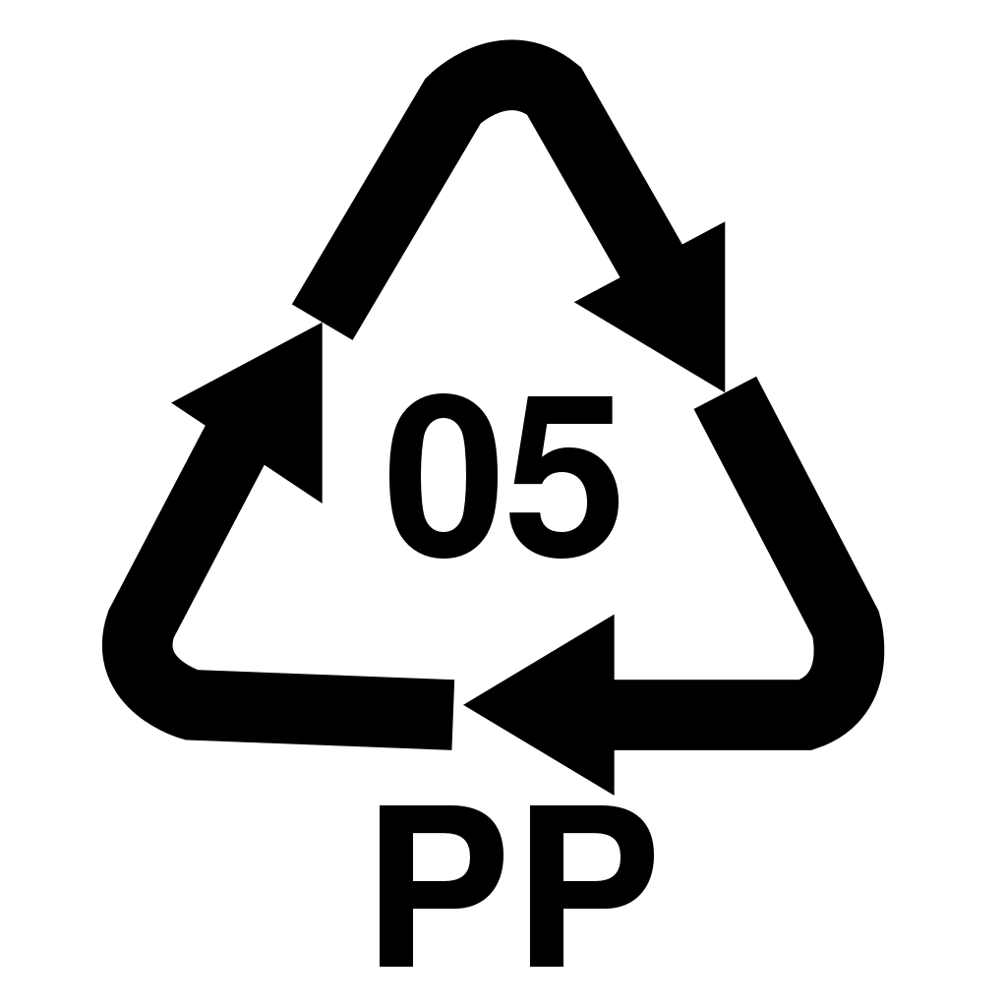
5.โพลิโพรพิลีน เรียกโดยย่อคือ พีพี (PP) เป็นพลาสติกความหนาแน่นค่อนข้างต่ำ ทนความร้อนดี คงรูปดี เหนียว ทนแรงกระแทกได้ดี ทนต่อสารเคมีและน้ำมัน ใสพอสมควร จึงนิยมใช้ทำถุงร้อน ขวดน้ำ ขวดนมเด็ก กระบอกน้ำ ถ้วยบะหมี่หรือโจ๊กกึ่งสำเร็จรูป กล่องบรรจุอาหาร และกระบอกสำหรับใส่น้ำแช่เย็น เป็นต้น โดยทั่วไป สามารถใช้ในอุณหภูมิ -20 C ถึง ไม่เกิน 120C

Slide 13
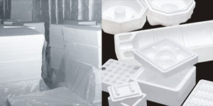
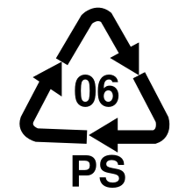
6.โพลิสไตรีนเรียกโดยย่อว่าพีเอส(PS)มีหลายลักษณะ
“หากเป็นพลาสติกใส”จะเปราะและแตกง่าย แต่ราคาถูก จึงมักใช้ทำช้อน ถ้วยไอติม และตลับเทป“แต่หากเป็น โฟม”มักจะเป็นกล่อง หรือตัวกันกระแทกป้องกันสิ่งของมีค่าไม่ให้แตกหักเสียหายถ้าเป็นภาชนะสำหรับบรรจุอาหาร มักเป็นประเภทที่ใช้งานชั่วคราวหรือใช้แล้วทิ้ง

Slide 14
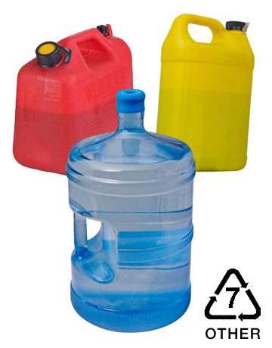
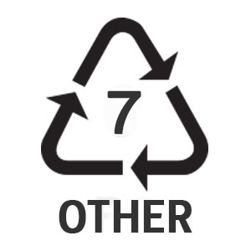
7.พลาสติกนั้นมิได้มีการระบุชื่อจำเพาะ จึงใช้คำว่า Other พลาสติกนี้มิใช่พลาสติกชนิดใดชนิดหนึ่งใน 6 ชนิด ยอดนิยมที่กล่าวมาแล้ว พลาสติกในจำพวกนี้ เช่น โพลิคาร์บอเนต (PC), SAN, ABS, TRITAN

Slide 15
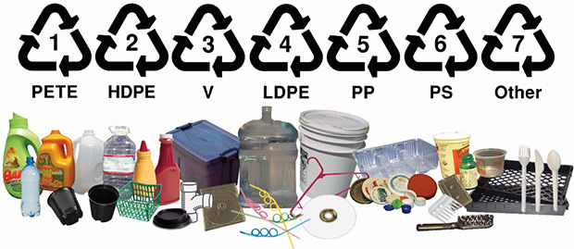

Slide 16
2.เทอร์โมเชตติงพลาสติก
(Thermosetting Plastic)
1.เมลามีน ฟอร์มาลดีไฮด์ (melamine formaldehyde)
2.พอลิยูรีเทน (polyurethane)
3.พอลิเอสเตอร์ (polyester)
4.อีพ็อกซี (epoxy)

Slide 17
ยางสังเคราะห์
มีการผลิตขึ้นมาใช้หลายชนิด เช่น พอลิบิวทาไดอีน มีสูตรโครงสร้างพอลิเมอร์คือ (–CH2–CH=CH–CH2–)n เป็นยางสังเคราะห์ชนิดแรกของโลก ผลิตขึ้นในประเทศเยอรมนีในช่วงสงครามโลกครั้งที่ 2 เนื่องจากการขาดแคลนยางธรรมชาติโดยใช้มอนอเมอร์คือ บิวทาไดอีน (CH2=CH–CH=CH2) เมื่อผ่านกระบวนการ
วัลคาไนเซชันแล้ว มีความยืดหยุ่นน้อยกว่ายางธรรมชาติ ใช้ทำยางรถยนต์ได้

Slide 18
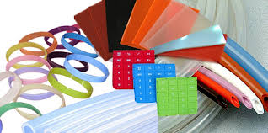
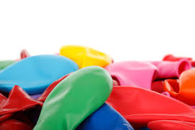
1. ยางสไตรีน-บิวทาไดน์ (styrene-butadiene rubber; SBR) เป็นยางสังเคราะห์ที่ใช้งานกันมากในสหรัฐอเมริกาต้านทานไฟฟ้าได้ดี
เมื่อทิ้งไว้ให้ตากแดดตากลม โอโซน แก๊สโซลีน และน้ำมัน ยางจะชำรุดเสียหายได้ ยางนี้ยังใช้ทำท่อยาง พื้นฉนวน สายพานลำเลียง วัสดุหีบห่อ พื้นรองเท้า
2. ยางซิลิโคน (silicone rubber) เป็นผลลัพธ์จากการรวมกันของไนไตรล์ฟีนีล (phenyl) หรือกลุ่มฟลูออไรน์ (fluorine) ยางนี้มีความเสถียรมาก ไม่ได้รับผลกระทบจากแสงแดด ต้านทานต่อน้ำมันร้อน
และมีความสามารถต่อการบิดงอภายใต้อุณหภูมิ -100 ถึง+500 องศาฟาเรนไฮต์ มีความแข็งแรงต่อแรงดึงเฉลี่ยที่อุณหภูมิห้อง 300 ถึง 600 ปอนด์ ต่อตารางนิ้ว มีความสามารถยืดขยายให้ยาวได้ถึง 120%
3. ยางไนไตรล์ (nitrile rubber) เป็นการผสมกันของอคริโลไนไตรล์และบิวทาไดน์ ถ้ามีไนไตรล์มาก ยางจะมีคุณสมบัติต้านทานน้ำมันเพิ่มมากขึ้น การเพิ่มไนไตรล์ จะลดคุณสมบัติการอ่อนตัวได้ดี
4. ยางไนไตรล์ (nitrile rubber) เป็นการผสมกันของอคริโลไนไตรล์และบิวทาไดน์ ถ้ามีไนไตรล์มาก ยางจะมีคุณสมบัติต้านทานน้ำมันเพิ่มมากขึ้น การเพิ่มไนไตรล์ จะลดคุณสมบัติการอ่อนตัวได้ดี

Slide 19
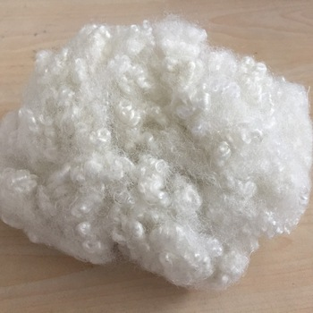
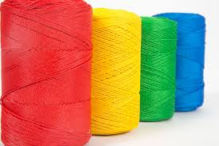
เส้นใยสังเคราะห์
- ไนลอน (Nylon)เป็นพอลิเมอร์สังเคราะห์จำพวกเส้นใย เรียกว่า
“ เส้นใยพอลิเอไมด์” มีหลายชนิด เช่น ไนลอน 6,6 ไนลอน 6,10 ไนลอน 6 ซึ่งตัวเลขที่เขียนกำกับหลังชื่อจะแสดงจำนวนคาร์บอนอะตอมในมอนอเมอร์ของเอมีนและกรดคาร์บอกซิลิก
– ดาครอน (Dacron) เป็นเส้นใยสังเคราะห์พวกพอลิเอสเทอร์ ซึ่งเรียกอีกชื่อหนึ่งว่า Mylar มีประโยชน์ทำเส้นใยทำเชือก และฟิล์ม

Slide 20
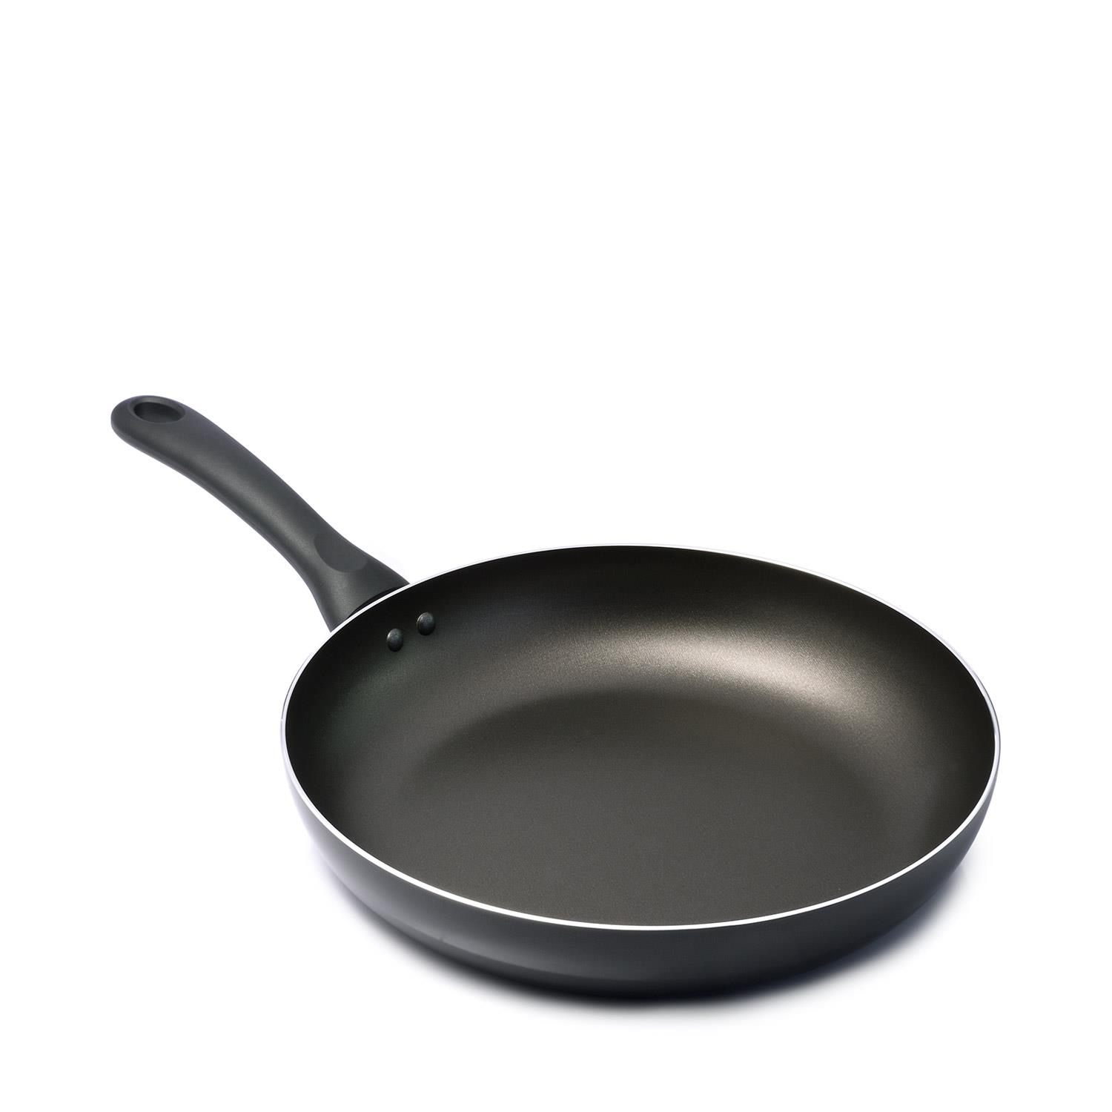
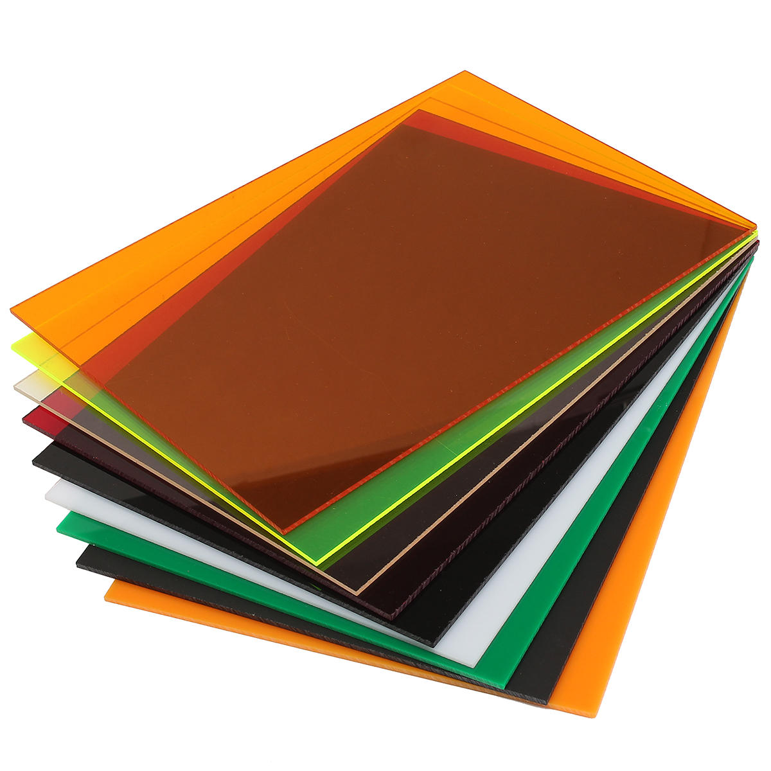
-อะคริลิก(acrylic) วัสดุโปร่งใสที่ให้ความสวยงามเหมือนกับกระจกใสแต่มีความแข็งแรงและยืดหยุ่นด้วยคุณสมบัติของพลาสติก สามารถใช้งานได้อย่างหลากหลายและขึ้นรูปชิ้นงานได้อย่างไม่จำกัด คือคำจำกัดความแบบง่าย ๆ ของ พลาสติกอะคริลิค
-เทปล่อน(Teflon) เหมาะสมกับการใช้งานที่ต้องทนทานต่ออุณหภูมิสูงๆ อุณหภูมิสูงสุดที่ใช้การทำงานได้อย่างต่อเนื่อง คือ 260C และใช้สูงกว่านี้ได้ หากรับแรงในระยะสั้น ส่วนอุณหภูมิต่ำที่สุดที่ใช้ได้คือ -290C

Slide 21
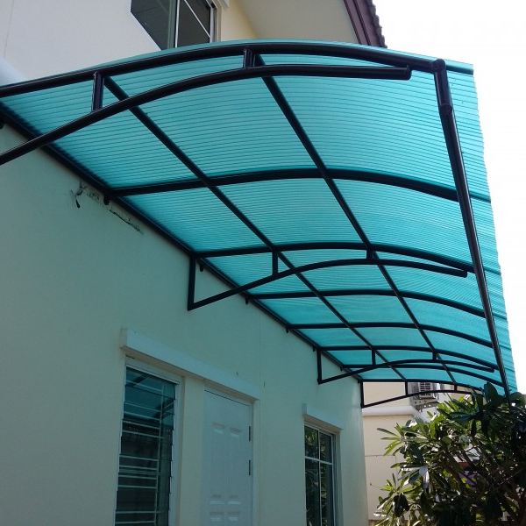
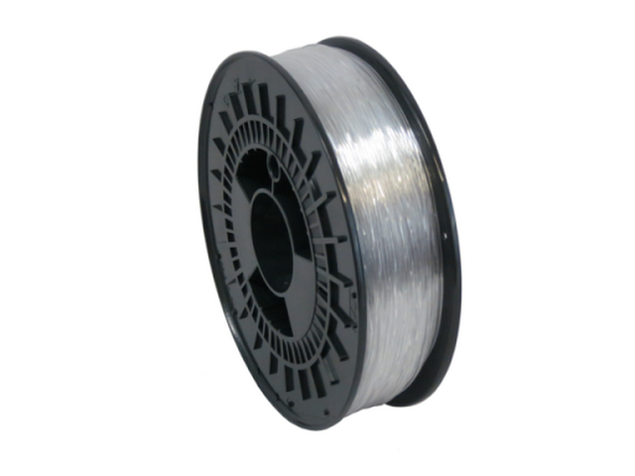
-โพลีคาร์บอเนต (Polycarbonate) โดยโพลีคาร์บอเนตนั้น ถือเป็นพลาสติกประเภทหนึ่งที่มีคุณภาพสูง โปร่งใส จึงเป็นที่นิยมในการใช้ทำผลิตภัณฑ์แทนแก้วหรือกระจกนั่นเองครับ นอกจากนี้ โพลีคาร์บอเนต ยังมีความเหนียว แข็ง ยึดเกาะตัวได้ดี คงรูปได้ง่าย อีกทั้งยังมีน้ำหนักที่เบาอีกด้วย

Slide 22
ผลกระทบของพลาสติกต่อสิ่งแวดล้อม
1.ก่อให้เกิดมลภาวะทางน้ำจากการเพิ่มของค่าความต้องการออกซิเจนทางชีวเคมี มีปริมาณสารอินทรีย์ หรือสารอาหารในแหล่งน้ำในปริมาณสูง ทำให้เกิดการเปลี่ยนแปลงของระบบนิเวศน์ทางน้ำ
2.เกิดการปนเปื้อนของผลิตภัณฑ์ที่ได้จากการย่อยสลายของพลาสติกย่อยสลายได้ในสภาวะแวดล้อม เช่น การย่อยสลายของพลาสติกในสภาวะการฝังกลบ พลาสติกไซเซอร์ สารคะตะลิสต์ที่ตกค้าง รั่วไหลและปนเปื้อนไปกับแหล่งน้ำใต้ดินและบนดิน ซึ่งสารบางชนิดอาจมีความเป็นพิษต่อระบบนิเวศน์

Slide 23
ผลกระทบของพลาสติกต่อสิ่งแวดล้อม
3.เกิดมลภาวะจากขยะอันเนื่องมาจากการใช้พลาสติกย่อยสลายได้ทางชีวภาพที่ถูกทิ้งหรือตกลงในสิ่งแวดล้อมที่มีสภาวะไม่เหมาะสมต่อการย่อยสลาย เช่น ถูกลมพัด และติดค้างอยู่บนกิ่งไม้ ซึ่งมีปริมาณจุลินทรีย์ไม่มากพอก็จะไม่สามารถย่อยสลายได้ดี และพลาสติกย่อยสลายได้บางชนิดอาจใช้เวลานานหลายปีในการย่อยสลายทางชีวภาพอย่างสมบูรณ์ และก่อให้เกิดอันตรายต่อสัตว์ที่กลืนกินพลาสติกเข้าไป เนื่องจากไม่สามารถย่อยสลายได้ภายในกระเพาะของสัตว์

Slide 24
ผลกระทบของยางสังเคราะห์ต่อสิ่งแวดล้อม
เมื่อยางรถยนต์เกิดการเผาไหม้จึงไม่ได้ปล่อยแค่เขม่าควัน ฝุ่นละออง ก๊าซคาร์บอนไดออกไซด์ ก๊าซคาร์บอนมอนอกไซด์ แต่ยังปล่อยสารพิษอีกมากมาย เช่น ก๊าซที่มีกำมะถันเป็นองค์ประกอบ ก๊าซไฮโดรเจนซัลไฟด์ (H2S) ที่มีกลิ่นเหม็นรุนแรง อีกทั้งก๊าซชนิดนี้ยังมีภาวะเป็นกรด เมื่อสูดหายใจเข้าร่างกายอาจก่อให้เกิดการกัดกร่อนเนื้อเยื่อที่บริเวณทางเดินหายใจได้

Slide 25
ผลกระทบของเส้นใยสังเคราะห์ต่อสิ่งแวดล้อม
เมื่อผลิตภัณฑ์ที่ทำจากเส้นใยสังเคราหะทั่วไป ถูกกำจัดเป็นขยะ จะใช้เวลาในการย่อยสลายนานหลายสิบปี แต่ด้วยเทคโนโลย Amni Soul Eco® กระบวนการสลายตัวจะเริ่มเมื่อเสื้อผ้าถูกทิ้งในหลุมฝังกลบ จุลินทรีย์ที่อยู่ในดินจะกระตุ้นเส้นด้ายให้เกิดการย่อยสลายทางชีวภาพ ซึ่งแตกต่างจากเส้นใยชนิดอื่น ๆ ที่ต้องใช้เวลาหลายสิบปีในการสลาย แต่ Amni Soul Eco ใช้เวลาประมาณสามปี ช่วยลดผลกระทบต่อสิ่งแวดล้อมและสร้างอนาคตที่ดีสำหรับคนรุ่นต่อไป

